Slide 1
Para hacer ahora Pluralize the following nouns:
1) El hombre →
2) El gato →
3) Un profesor →
4) La pizarra →
5) Una escuela →
6) El ojo →
7) La amiga →
8) Un cuaderno →

Slide 2
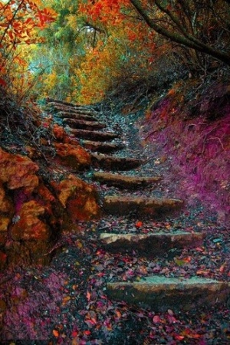
Hoy es el 26 de noviembre.

Slide 3
La cita del dia

Slide 4
El objetivo
We are learning to conjugate the verb “ser”.

Slide 5
Un repaso
The verb “ser” means ____________________ in English.
The verb “ser” is an __________________.
An infinitive is a ________________ before it’s conjugated.
When we conjugate a verb we __________________________.

Slide 6
Un repaso Los sujetos
Yo →
Tú →
Él →
Ella →
Usted →

Slide 7
Un repaso Los sujetos y los verbos
Yo __________
Tú __________
Él __________
Ella ___________
Usted ___________

Slide 8
Un repaso Los sujetos y los verbos
Yo soy →
Tú eres →
Él es →
Ella es →
Usted es →

Slide 9
Oraciones completas
Yo soy …
Tú eres …
Él es …
Ella es …
Usted es …

Slide 10
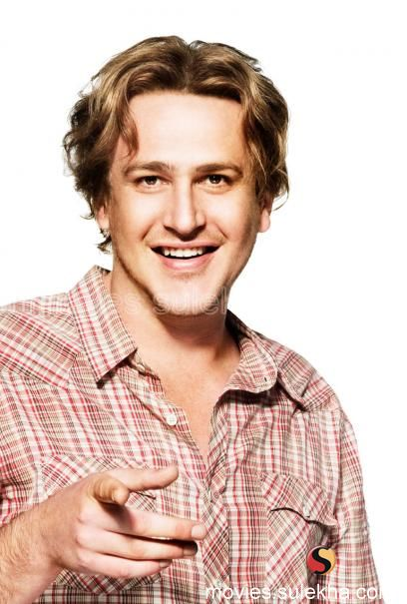
Más práctica
Yo soy Ana. Tú eres Miguel. Ella es Sandra.
Yo soy Paco. Tú eres Sandra. Ella es Ana.
Yo soy Sandra. Tú eres Ana. Él es Paco.

Slide 11
Completen Traduzcan
1) Yo _______________ alta y delgada.
2) Ella ______________ muy inteligente.
3) Usted ____________ mi profesor de biología.
4) Tú ______________ valiente.
5) Él ______________ puertorriqueño.
6) Mi amiga _____________ ambiciosa. También es cómica.

Slide 12
Más ejemplos
Mi amiga
Mi amigo
El profesor
La profesora
El alumno
La alumna
El chico
La chica
Señor Montes
Señora Rivera
Ana
Mateo
Él/ella

Slide 13
Preguntas
When someone asks you a question, they will use the ___________ form of the verb.
When you answer the person’s question, you will use the _____________ form of the verb.
For example…

Slide 14
Preguntas
¿Eres alto o bajo?
Yo soy alto.
¿Eres ambicioso o perezoso?
Yo soy ambicioso.
¿Eres de los Estados Unidos o Colombia?
Yo soy de los Estados Unidos.

Slide 15
Preguntas
1) ¿Eres un alumno o una alumna en la escuela secundaria de Belleville?
2) ¿Eres de Venezuela?
3) ¿Eres una persona perezosa o ambiciosa?
4) ¿Eres una persona divertida o aburrida?
5) ¿Eres muy alto?

Slide 16
Más práctica

